Slide 1
ТЕМА 8. МАРКЕТИНГОВА ЦІНОВА ПОЛІТИКА
Цілі ціноутворення
Ціноутворення на ринках різних типів
Методика розрахунку ціни
Підходи до проблеми ціноутворення

Slide 2
1. Цілі ціноутворення
Важливою складовою маркетингового комплексу є ціна, а також питання ціноутворення. Ефективне виробництво, розповсюдження та просування товару є лише посівом успіху в бізнесі, але обдумане ціноутворення – це його врожай.
Ціна, у вузькому сенсі, - це грошова сума, що справляється за товари чи послуги. В ширшому сенсі, за ціну можна вважати сукупність всіх цінностей, що обмінюються покупцем на можливість мати або користуватися товаром або послугою. Ціна – це єдина складова маркетингового комплексу, що приносить прибуток; інші складові представляють витрати.
Крім того, ціна – одна із найгнучкіших складових маркетингового комплексу. На відміну від властивостей товару та обов’язків стосовно каналів збуту, ціну можна швидко змінювати. Проте, ціноутворення та вибір стратегії цінової конкуренції залишаються завданнями першочергового значення для багатьох маркетологів. Але не всі компанії успішно вирішують це завдання. Серед найрозповсюдженіших помилок, які трапляються в процесі ціноутворення, ми можемо назвати: надмірну орієнтацію на собівартість; недостатньо частий перегляд цін, що мав би відбивати зміни ринку; ігнорування інших складових маркетингового комплексу; встановлення цін, що недостатньою мірою враховують специфіку товарів, сегментів ринку чи ситуацій купівлі.

Slide 3
Діяльність багатьох фірм пов’язана з метою збільшення прибутку. Реалізується ця мета різними шляхами, які й визначають стратегічну ціль ціноутворення.
Маркетингова цінова політика – це комплекс заходів, щодо визначення цін, цінової стратегії і тактики, умов оплати, варіювання цінами залежно від позиції на ринку, стратегічних і тактичних цілей фірми.
Маркетингова цінова стратегія – це напрям дій фірми щодо ціноутворення з метою досягнення визначених цілей у конкретній ринковій ситуації протягом конкретного періоду.

Slide 4
Існують три основні групи цілей ціноутворення, на які може орієнтуватися фірма:
орієнтовані на прибуток – забезпечити отримання максимального або задовільного прибутку, доходу від інвестицій, швидке надходження готівки (коли фірма виводить на ринок новий товар або виходить з наявним товаром на новий ринок);
орієнтовані на збут – забезпечити певний обсяг продажу, максимізувати виручку, збільшити частку ринку;
пов’язані з конкуренцією – забезпечити стабілізацію цін на конкуруючі товари, суттєве коливання яких може спровокувати негативну реакцію споживачів.

Slide 5
Залежно від обороту, який обслуговують ціни, їх поділяють на оптові і роздрібні.
Оптові ціни – ціни, за якими реалізується і закуповується продукція підприємств, фірм та організацій незалежно від форм власності.
ціни оптового підприємства – за якими постачальники та оптові торгові організації реалізовують свою продукцію;
трансферні ціни – за якою здійснюються комерційні операції між підрозділами однієї фірми;
оптово-відпускні ціни – ціна підприємств-виробників, за якими вона реалізовує виготовлену продукцію іншим підприємства і організаціям.
Роздрібні ціни – ціни, за якими продукція реалізовується в роздрібній мережі населенню, підприємствам та організаціям.
Залежно від впливу держави на ціноутворення ціни бувають:
фіксовані – встановлюються безпосередньо державою;
регульовані – складаються під впливом попиту і пропозиції, при цьому держава встановлює певні обмеження щодо цін та ціноутворення;
вільні – складаються відповідно до кон’юнктури ринку без будь- якого впливу держави.

Slide 6
2. Ціноутворення на ринках різних типів
Залежно від типу ринку продавець має різну ступінь свободи в сфері ціноутворення. Економісти виділяють чотири типи ринків, кожний з яких диктує свої завдання в ціноутворенні.
Ринок чистої конкуренції
Ринок монополістичної конкуренції
Ринок олігополістичної конкуренції
Чиста монополія

Slide 7
Ринок чистої конкуренції об’єднує велику кількість продавців і покупців однорідних товарів, наприклад пшениці, міді або цінних паперів. Жоден покупець чи продавець не справляють вирішального впливу на ціну. Продавець не може виставити ціну вищу, ніж поточна, тому що покупець знайде будь-яку кількість потрібного йому товару за нижчою ціною.
Ринок монополістичної конкуренції об’єднує велику кількість покупців та продавців, причому останні призначають різні ціни у межах певного цінового діапазону, а не торгують за приблизно однаковими цінами, як за умов чистої конкуренції. Поява цінового діапазону обумовлена наявністю диференціації пропозицій, з якими продавці виходять на ринок. Диференційованим може бути й товар (за якістю, ознаками, стилем), й послуга (за специфікою виконання). Покупці бачать відмінності у товарах- аналогах і платять за них по-різному. Оскільки на ринку існує досить серйозна конкуренція, маркетингові стратегії компаній-конкурентів менше впливають одна на одну, ніж в умовах олігополістичного ринку.
На ринку олігополістичної конкуренції домінує кілька продавців, кожен з яких зазнає істотного впливу цінової та маркетингової стратегії конкурентів. Товар тут може бути однорідним (сталь, алюміній) чи неоднорідним (автомобілі, комп’ютери), а невелику кількість продавців можна пояснити тим, що новачкам надзвичайно важко проникнути на такий ринок. Кожен продавець миттєво реагує на зміни стратегій та дії конкурентів.
У випадку чистої монополії на ринку діє тільки один продавець. Ним може бути, наприклад, Укртелеком, Укрпошта і т.д. В усіх випадках ціноутворення відбувається за своїми правилами. Державна монополія може переслідувати найрізноманітніші цілі в сфері ціноутворення. Вона може встановити ціну нижчу собівартості, тому що товару потребують покупці, які не можуть заплатити повну вартість. Державна монополія може встановити таку ціну, котра тільки б відшкодовувала витрати, чи ціну, котра дозволила б отримати чималий прибуток. Більш того, державна монополія може встановлювати надзвичайно високу ціну з метою зниження споживання даного товару. За умов регульованої монополії уряд дозволяє компанії встановлювати ціни, що забезпечують такий прибуток, який дає компанії можливість підтримувати виробництво на існуючому рівні та за необхідності збільшувати його.

Slide 8
3. Методика розрахунку ціни
Процес ціноутворення перебуває під впливом внутрішніх і зовнішніх факторів і складається із семи послідовних етапів:
Визначення цілей ціноутворення
Аналіз попиту на товар.
Аналіз витрат
Аналіз цін конкурентів.
Вибір методу ціноутворення.
Встановлення остаточних цін

Slide 9
Визначення цілей ціноутворення. На цьому етапі фірма вирішує, які цілі вона хоче досягти за допомогою даного товару. Адже стратегія ціноутворення в основному визначається попередньо прийнятими рішеннями стосовно позиціонування на ринку. Одночасно фірма може ставити різні цілі. Зокрема:
максимізація прибутку. В таких ситуаціях фірми проводять оцінку попиту і витрат відносно різних цін і вибирають таку ціну, яка забезпечить максимальний прибуток;
збільшення частки ринку. В таких ситуаціях фірми йдуть на максимально можливе зниження ціни, щоб добитися збільшення долі ринку;
позиціонування стосовно конкурентів. При такому підході фірма постійно працює над вдосконаленням якості і продає товар по високій ціні;
виживання. Коли на ринку гостра конкуренція чи різко змінюються потреби клієнтів. В таких випадках фірми встановлюють низькі ціни забезпечення умов виживання.

Slide 10
Аналіз попиту на товар. Ціна, яку встановить фірма відобразиться на рівні попиту на товар. Тому одним з перших етапів процесу ціноутворення є оцінка попиту на товар, яке передбачає визначення:
обсягу та динаміки продажу та залежністю між попитом та ціною;
еластичності попиту;
економічних можливостей покупця;
відчутної цінності даного товару для покупця.

Slide 11
Аналіз витрат. Попит визначає верхній рівень ціни, тобто максимальну ціну, яку фірма може запросити за свій товар. А мінімальна ціна визначається витратами фірми на виробництво, розподіл і збут, включаючи справедливу норму прибутку. Витрати бувають:
постійні – це витрати, які не залежать від обсягу випуску продукції, послуг;
змінні – це витрати, які прямо пропорційні обсягам виробництва та збуту;
валові – це сума постійних і змінних витрат за певного обсягу виробництва.

Slide 12
Аналіз цін конкурентів. Якщо витрати дають змогу визначити мінімальний рівень цін, попит – максимальний, аналіз цін конкурентів дає змогу визначитися щодо цін у цих межах з огляду на ціни конкурентів.
При цьому важливим є не тільки аналіз цін, а також і структура цін конкурентів.
Наприклад, для того щоб проаналізувати структуру виробничих витрат своїх суперників, деякі виробники автомобілів купують моделі конкурентів і розбирають їх на вузли і деталі. Аналіз цін конкурентів також проводиться за допомогою прейскурантних цін, через опитування покупців.

Slide 13
Вибір методу ціноутворення.
Фірма вирішує проблему ціноутворення вибираючи собі методику розрахунку ціни, в якій використовується як мінімум одне з трьох основних положень:
собівартість продукції;
ціни конкурентів і ціни товарів-замінників;
унікальні властивості товару.
Методи ціноутворення:
Витрати плюс прибуток. Суть цього методу полягає в тому, що до витрат виробництва додається сума запланованого прибутку. Щодо оптових і роздрібних торговців, при визначенні ціни на товар за цим методом, до витрат, пов’язаних з придбанням товару, додають націнки.
Метод орієнтований на аналіз беззбитковості та забезпечення цільового прибутку. Цей метод полягає в тому, що потрібно знайти ціну, яка б забезпечила за встановлених обсягів виробництва і реалізації продукції отримання фірмою цільового прибутку.
Метод ціноутворення, орієнтовані на попит. Основним фактором в даній методиці ціноутворення є сприйняття товару покупцем. Споживача цікавить лише те, яка йому користь з того товару. Тому саме попит і має бути основним орієнтиром при визначенні цін.
Метод встановлення поточних цін. Основним фактором в даній методиці є ціни конкурентів, а менше звертають увагу на власні витрати та попит. Фірма може назначити ціну на рівні, вище або нижче рівня ціни конкурентів.
Встановлення ціни на основі закритих торгів. Дана методика використовується у випадках боротьби фірм за підряди в ході торгів. При такому підході фірма відштовхується від цінових пропозицій конкурентів і старається назначити ціну нижчу ніж у конкурентів але не нижчу за собівартість.

Slide 14
Встановлення остаточних цін. Передбачає в межах обраної цінової стратегії прийняття рішення щодо встановлення остаточної ціни. При цьому прейскурантна ціна встановлена за допомогою методів ціноутворення є базовою і підлягає коригуванню.
Психологія ціносприйняття, тобто психологічні фактори ціни. Більшість покупців дивляться на ціну як на показник якості (вища ціна – краща якість). Вважають, що ціна повинна бути непарним числом.
Найбільш поширеною формою стимулювання споживачів з метою придбання більшої кількості товару або оплати товару в стислі терміни, є знижки.
Політика не округлених цін. Передбачає встановлення цін нижче округлених.
Вплив ціни на інших учасників ринкової діяльності. При встановленні кінцевої ціни фірма повинна враховувати реакцію на неї інших учасників ринкової діяльності: ділерів, торгових агентів, конкурентів, постачальників, державних органів.

Slide 15
4. Підходи до проблеми ціноутворення
При розрахунку ціни фірми користуються різними підходами до проблеми ціноутворення:
Ціноутворення за географічним принципом
Ціноутворення зі знижками
Ціноутворення з метою стимулювання збуту
Диференційоване ціноутворення
Встановлення цін на новий товар
Встановлення цін на комплекс товарів

Slide 16
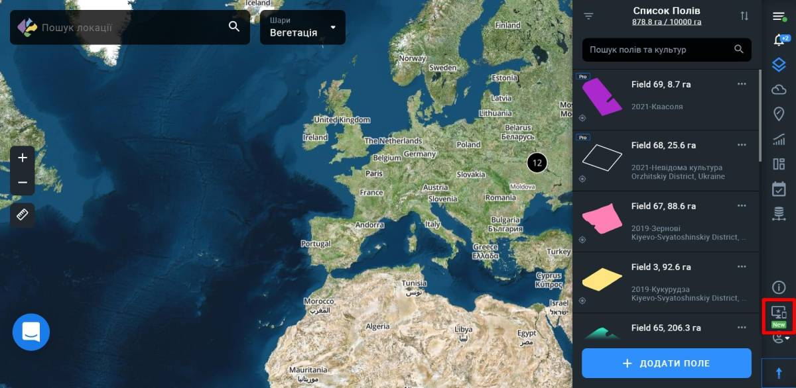
1. Ціноутворення за географічним принципом. Компанія повинна прийняти рішення про те, як призначати ціни свої товари для споживачів, які мешкають у різних регіонах країни. За цим принципом можливі такі варіанти встановлення ціни:
встановлення ціни FOB (товар передається перевізнику на умовах франко-порт, тобто з моменту відвантаження відповідальність за товар переходять до клієнта, який і сплачує доставку);
встановлення однієї ціни, що включає затрати на транспортування (компанія призначає для всіх клієнтів однакову ціну, незалежно від їхнього розташування);
зонального ціноутворення;
встановлення цін стосовно до базисного пункту;
встановлення цін з прийняттям на себе витрат по доставці.

Slide 17
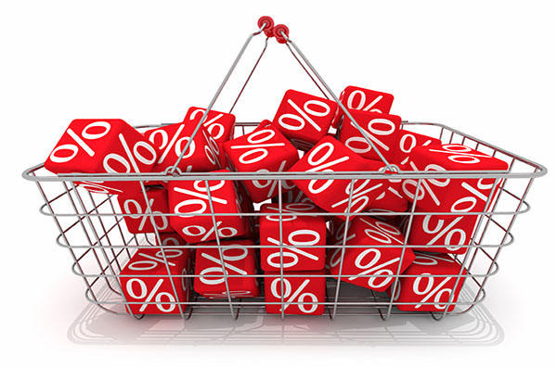
2. Ціноутворення зі знижками, тобто зниження ціни як нагорода покупців за певні дії: передоплата, закупка великого обсягу, несезонна закупка. За цим принципом можливі такі варіанти встановлення ціни:
знижка за сплату готівкою (наприклад, умова “2/10, 30 днів”);
знижка за кількість (гуртова знижка);
функціональні знижки (знижки торговим посередникам, що виконують певні функції з продажу товару, його зберіганню);
сезонні знижки (за несезонну покупку).

Slide 18
3. Ціноутворення з метою стимулювання збуту означає, що компанії можуть тимчасово призначити та свої товари ціни, нижчі за прейскурантні, а іноді навіть нижчі за собівартість. Цей вид ціноутворення відбуватися в таких формах:
на деякі товари встановлюються ціни як на “збиткових лідерів” щоб заманити покупців в магазин в надії, що вони придбають й інші товари зі звичайними націнками;
щоб заманити велику кількість покупців в певний період часу продавці використовують сезонні та спеціальні ціни;
іноді виробники пропонують клієнтам, які купують товари у ділерів за певний період часу знижку готівкою (використовують для скорочення товарних запасів в період труднощів зі збутом).

Slide 19
4. Диференційоване ціноутворення. Тобто компанія продає товар за двома або й більше різними цінами без урахування різниці у витратах. Воно має декілька форм:
за типом споживача;
за типом товару (різні варіанти товару продаються за різними цінами, хоч витрати на них однакові);
за розташуванням, означає що компанія встановлює на один і той же товар різні ціни у різних регіонах;
за часом (залежно від години дня, дня тижня, сезону).
Для того щоб диференціювання було ефективним необхідно, щоб виконувалися такі умови:
ринок повинен піддаватися сегментації, а отримані сегменти повинні відрізнятися інтенсивністю попиту;
споживачі сегменту, що має нижчі ціни, не повинні мати можливості перепродати його в іншому сегменті по вищій ціні;
конкуренти не повинні мати можливості продавати товар дешевше в сегменті, де фірма пропонує його по вищій ціні.
витрати на сегментування не повинні перевищувати вигоди від диференційованих цін;
встановлення диференційованих цін не повинно викликати образи і незадоволення у споживачів.

Slide 20
5. Встановлення цін на новий товар. Новий товар буває двох видів:
дійсно новий товар;
товар – імітатор.
Якщо фірма виходить на ринок з дійсно новим товаром, вона може вибрати таку стратегію ціноутворення:
стратегія “зняття вершків” (спочатку товар продають по дуже високій ціні, потім вона знижується);
стратегія проникнення на ринок (встановлюються відносно низькі ціни, щоб привернути увагу великої кількості покупців і завоювати переважну частку на ринку).
Якщо фірма виходить на ринок з товаром – імітатором, вона стикається з проблемою позиціонування товару на ринку (використовується принцип “якість – ціна”).

Slide 21
6. Встановлення цін на комплекс товарів (товарну номенклатуру) використовується, коли товар є частиною товарної номенклатури. Тому фірма використовує загальні принципи ціноутворення для всієї номенклатури, щоб максимізувати прибуток. При такому підході розрізняють такі ситуації:
ціни на товари певної асортиментної лінії;
ціни, що залежать від додаткових споживчих характеристик на вибір;
ціни на додатковий товар.

Slide 22
Дякую за увагу!!!

